Slide 1
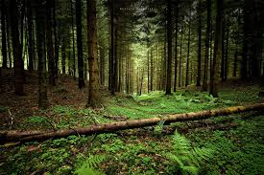
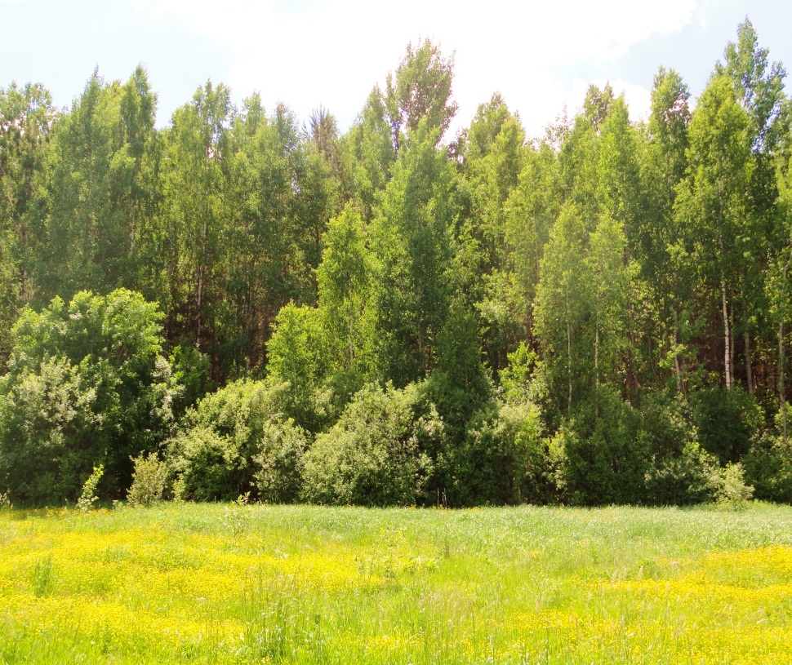
Основні категорії заповідних об’єктів

Slide 2
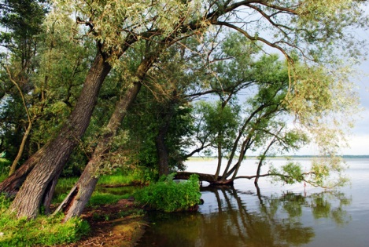
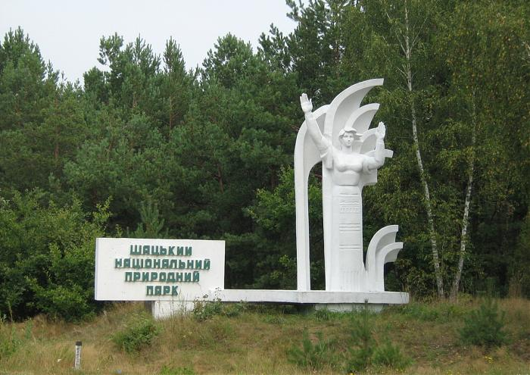
Природний національний парк
(Шацький)

Slide 3
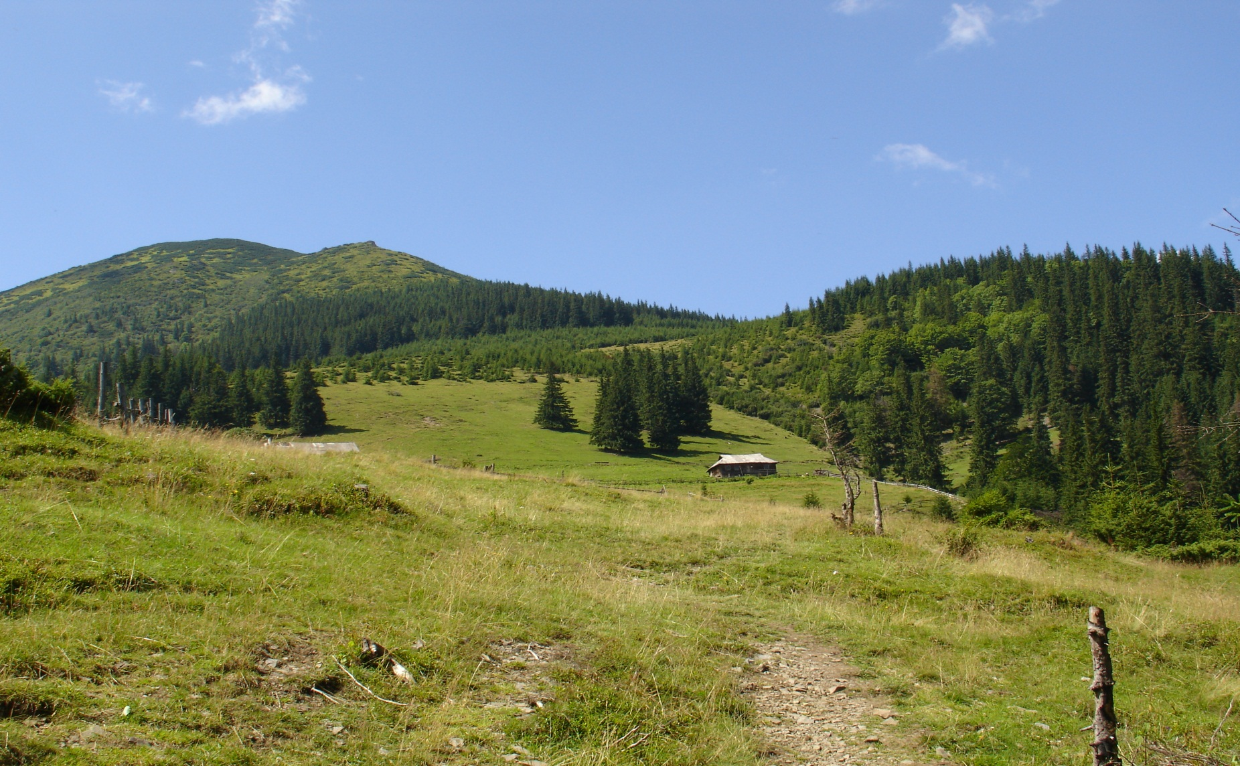
Природний національний парк
(Карпатський)

Slide 4
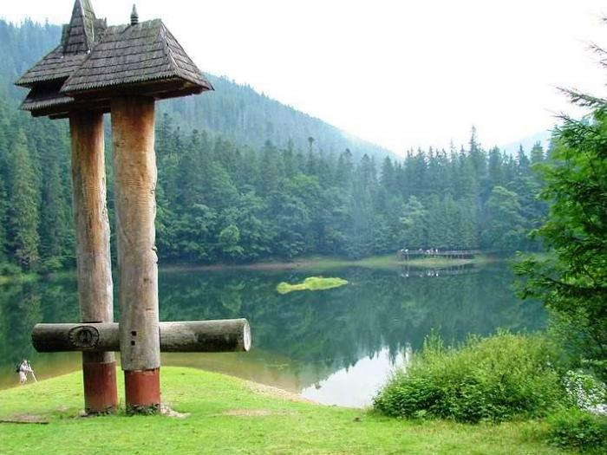
Природний національний парк(Синевір)

Slide 5
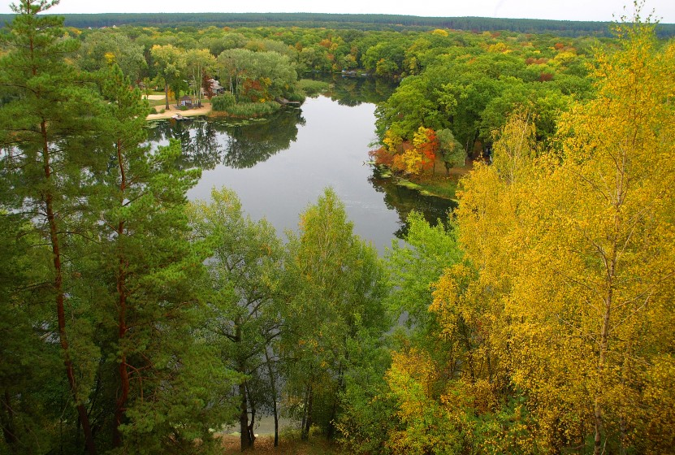
Природний національний парк(Гомільшанські ліси)

Slide 6
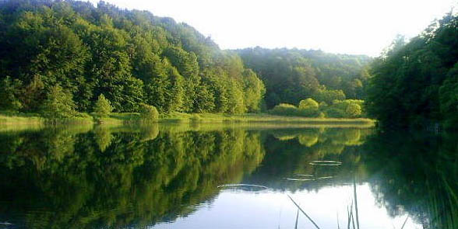
Державний заповідник (Розточчя)

Slide 7
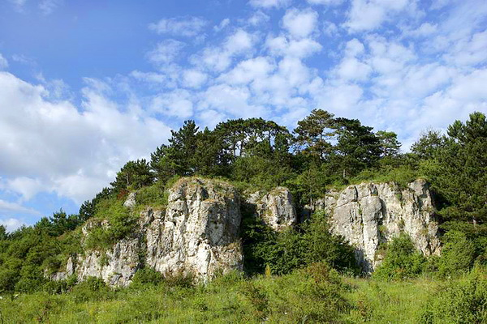
Державний заповідник (Медобори)

Slide 8
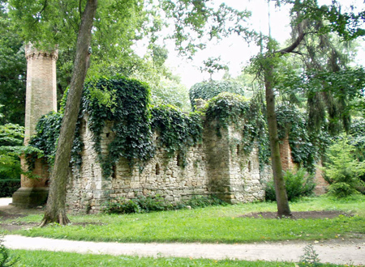
Державний заповідник (Асканія-нова)

Slide 9
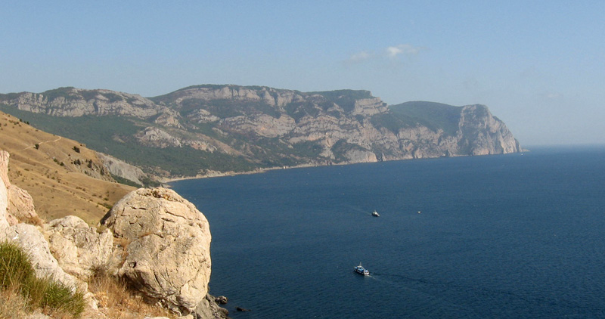
Державний ландшафтний заказник «Мис Айя»

Slide 10
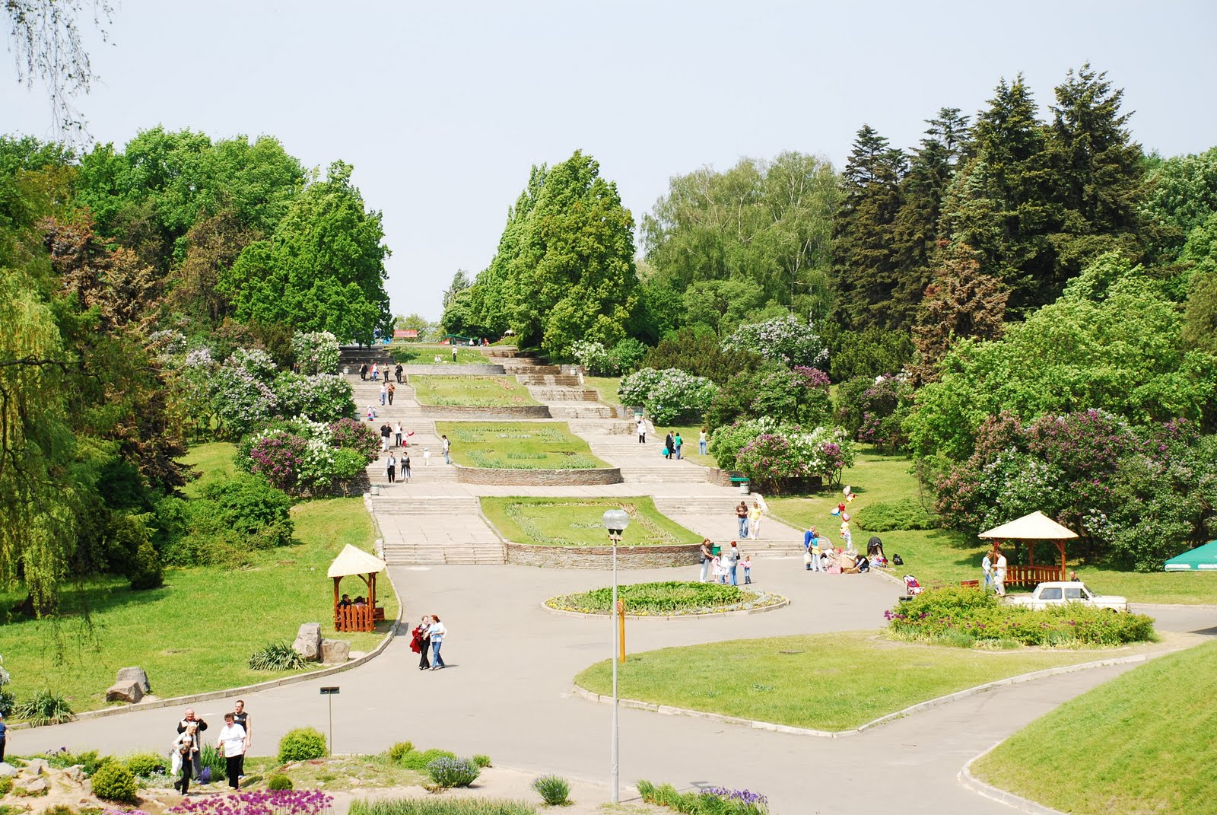
Київський ботанічний сад Академії наук

Slide 11
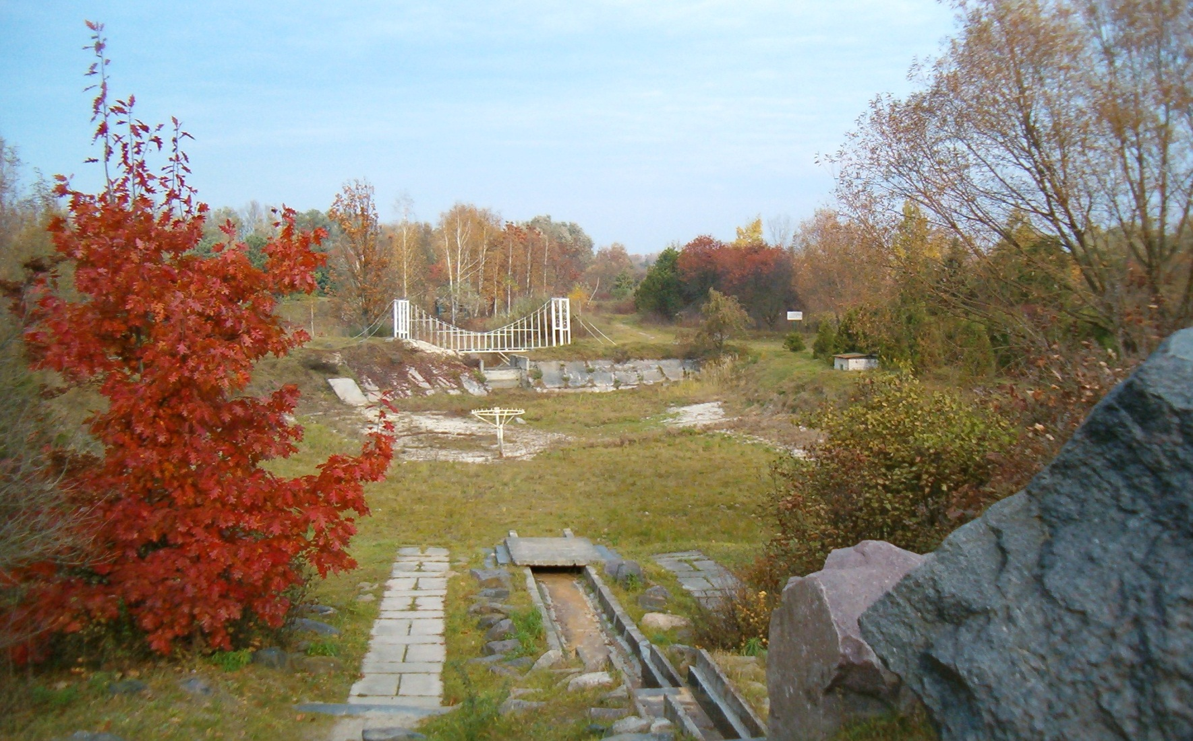
Хоростківський дендрологічний парк

Slide 12
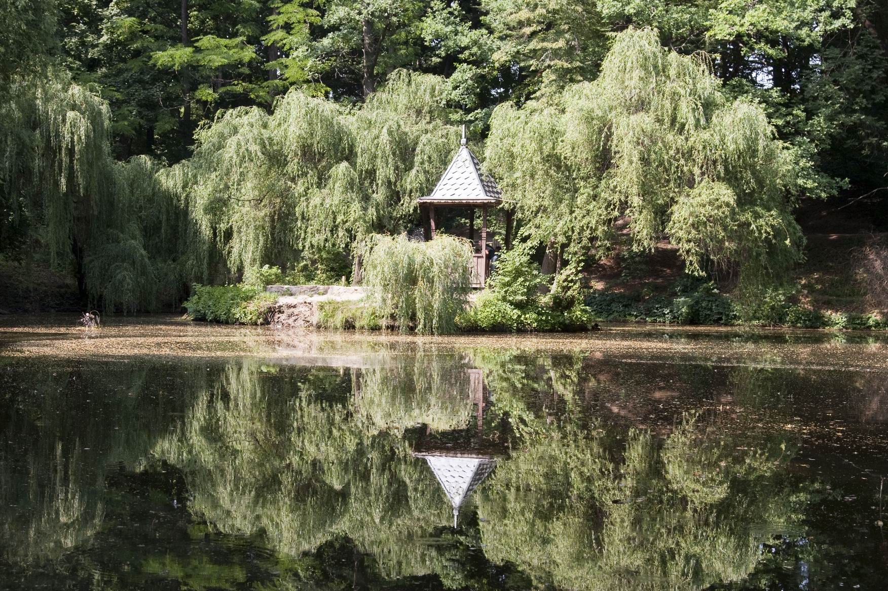
Краснокутський дендрологічний парк

Slide 13
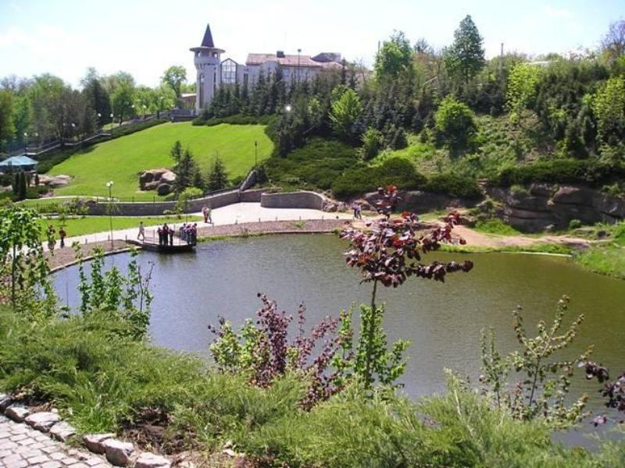
Софіївка

Slide 14
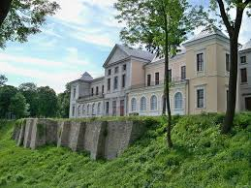
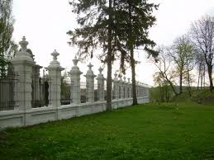
Вишневецький

Slide 15
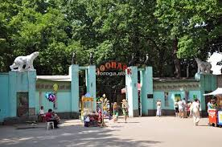
Харківський зоологічний парк

